Slide 1
Lessen ontwerpen

Slide 2
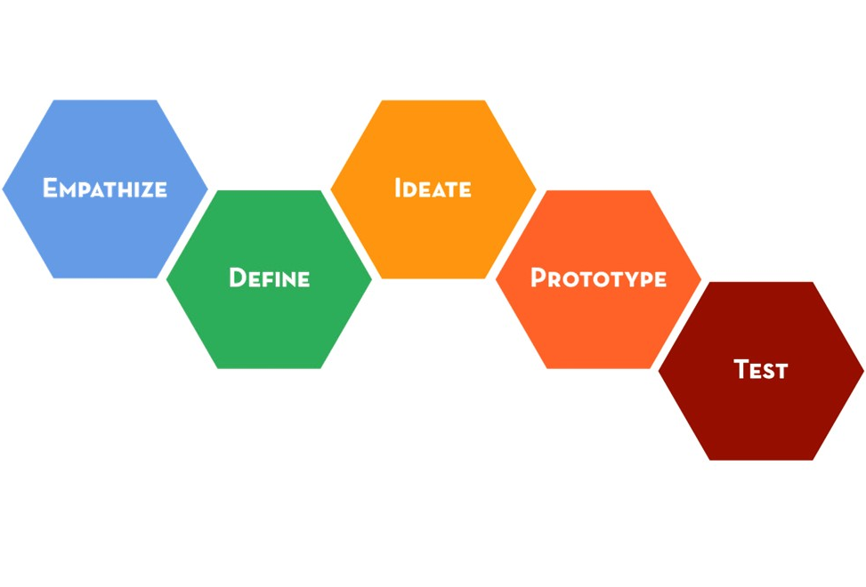

Slide 3
Voorbereiding
5 min om in je sectie tot 3 onderwerpen te komen die aandacht/verbetering kunnen gebruiken.

Slide 4
Wie is de doelgroep? Wat hebben zij nodig?
Voor wie maken we onderwijs? En hoe bedienen wij deze leerlingen zo goed mogelijk?

Slide 5
2 min – Individueel
Schrijf op post its wat de kenmerken en de behoeftes zijn van deze leerlingen. Plak de post its op het bord/tafel/raam.
6 min – Gezamenlijk
Categoriseer de kenmerken en behoeftes en kom tot één gezamenlijke omschrijving.

Slide 6
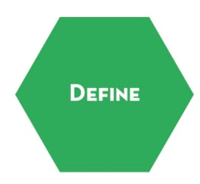
Welk doel heeft de leerstof? Wat kan een leerling daarna?
Denk in ‘de leerling moet …. kennen/kunnen/begrijpen/toepassen om daarmee …. te doen’

Slide 7
2 min – Individueel
Schrijf op post its wat de leerling moet kennen/kunnen/begrijpen etc.
6 min – Gezamenlijk
Categoriseer de post its naar eigen inzicht. Wat hoort bij elkaar en waarom?

Slide 8
Genereer ideeën
Wees zo vrij mogelijk in het bedenken van ideeën die een oplossing kunnen bieden. Denk zonder kaders, dus niet “dit kan/mag vast niet, want…”.

Slide 9
3 min – Individueel
Schrijf zo veel mogelijk werkvormen op, denk hierbij aan de ochtendsessie (pak de kaartjes er ook nog eens bij). Denk zowel aan digitale maar ook niet-digitale technologie.
6 min – Gezamenlijk
Categoriseer de post its, waar zitten de raakvlakken, waar vullen ze elkaar aan?

Slide 10
Bedenk een prototype.
Geef een voorlopige uitwerking van de les. Deze hoeft niet 100% af te zijn, maar mag in een later stadium nog de puntjes op de i krijgen.

Slide 11
3 min – Individueel
Bedenk een les aan de hand van de ideeën uit de vorige stap.
6 min – Gezamenlijk
Deel de ideeën met elkaar. Kom tot één prototype.

Slide 12
Test
Bij testen ga je je prototype op kleine schaal testen, om het daarna met verbeteringen op grotere schaal te kunnen uitvoeren.

Slide 13
2 min – Individueel
Schrijf op wanneer en hoe je dit in zou kunnen zetten.
6 min – Gezamenlijk
Bespreek gezamenlijk welke docenten het prototype (aangepast op hun les) gaan inzetten en hoe dat nabesproken wordt.

Slide 14
USE CHARTS TO EXPLAIN YOUR IDEAS
Samen ontwerpen
Samen uitproberen
Samen leren
= sterke sectie!

